Slide 1
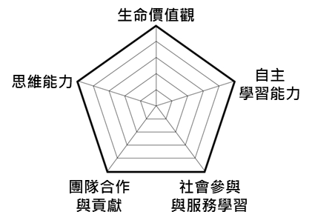
臺北市立中崙高級中學 112學年度 優良學生推薦
候選號次：XX號(活動組填) / 班級： 姓名：
自我介紹：
 | 自我推薦(至少符合2項並具體敘明)： 生命價值觀： (9級標楷體) 自主學習能力： 思維能力： 團隊合作與貢獻： 社會參與與服務學習：
導師推薦： (9級標楷體)
個人照片
胸以上,勿全身
可去背
可不只一張
【影片說明】：
※個人特殊才藝及優良表現..等介紹，請剪輯成2分鐘內影片繳交(自由繳交)。
期限：3/8(五)12:30前
影片連結
QR code
預留處
※僅此格可開放同學自行設計版面，可以更改背景色，無影片QR code者，可合併右側儲存格進行版面設計，若無特別設計可以使用原版面(此字塊可刪)。
※請根據優良學生選拔的五個向度，標出個人優勢的自評圖。

